Slide 2
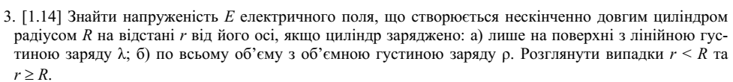

Slide 3
Енергія електростатичного поля. Електрична ємність

Slide 4
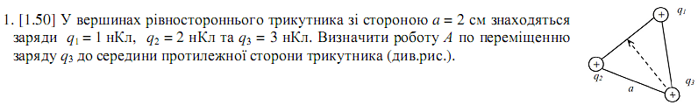

Slide 5
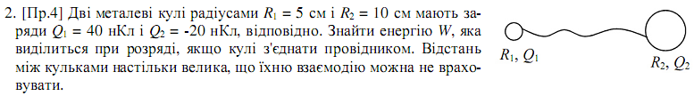

Slide 6


Slide 7


Slide 8
